Slide 2
El producto en el cual nuestra microempresa emprenderá será los dulces o golosinas buscando satisfacer las necesidades inmediatas de nuestros clientes, teniendo una gran extensión en surtido con una excelencia en nuestro servicio y la calidad de nuestros productos.

Slide 3
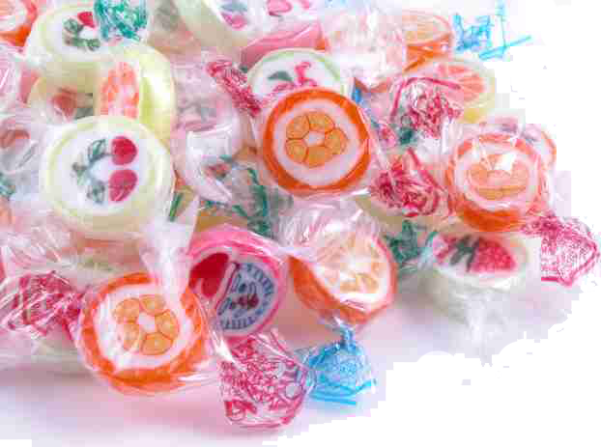
Misión
Deleitar y satisfacer a nuestros clientes, contando con un surtido extenso con una excelencia en nuestro servicio y productos.

Slide 4
Visión
Una microempresa con líderes confiables para nuestros consumidores.
Una empresa innovadora, que mira hacia el futuro.
Una empresa con un buen servicio.
Un extenso surtido y variedades a la petición del cliente.

Slide 5
Valores
Somos una empresa confiable donde nos basamos en:
Liderazgo
Responsabilidad
Calidad
Integridad
Adaptación

Slide 6
FILOSOFIA
BUSCANDO SIEMPRE LA SATISFACCIÓN DEL CLIENTE. APERTURA PARA APRENDER Y COMPARTIR CONOCIMIENTOS. UNIR ESFUERZOS Y TALENTOS, PARA EL LOGRO DE OBJETIVOS COMUNES.

Slide 7
Estructura Organizacional
Miriam Salome Soriano Sánchez: Jefe de marca y Director general
Alondra Vega Ortiz: Ejecutivo Y Gerente general
José Ignacio Cosco Urrutia: Director de finanzas
Josué Alejandro Solís Guzmán: Gerente
Pedro Raúl Fermín Martínez: Sub-Gerente.
Jesús Soriano Pérez: Director de operaciones y Elaborador de dulces.

Slide 8
Imagen corporativa
Contaremos con un gafete con el eslogan de nuestra empresa al igual con el gafete que nos identificara a que puesto pertenecemos.
Hombre:
Pantalón Negro
Camisa verde
Mujeres:
Pantalón o falda negra.
Camisa verde

Slide 9
NOMBRE

Slide 10
LOGOTIPO

Slide 11
ESLOGAN
Misuki dulces que te
harán sumamente feliz

Slide 12
Estudio de mercado
Nosotros aplicamos la encuesta a 100 personas en el centro de Tehuacán Puebla de un horario de 1:00 pm a 4:00 pm, donde nos dieron los siguientes resultados.

Slide 17
Publicidad
Anunciaremos nuestros productos mediante comerciales por televisión de un horario de 1 a 2 pm y de 6 a 9 pm ya que es donde generalmente las familias se reúnen y así puedan conocer nuestros productos ya que va dirigido a todo publico en general.

Slide 18
Algo mas que haremos para darnos a conocer será:
Folletos
Tarjetas de Presentación.
Carteles.

